Slide 1
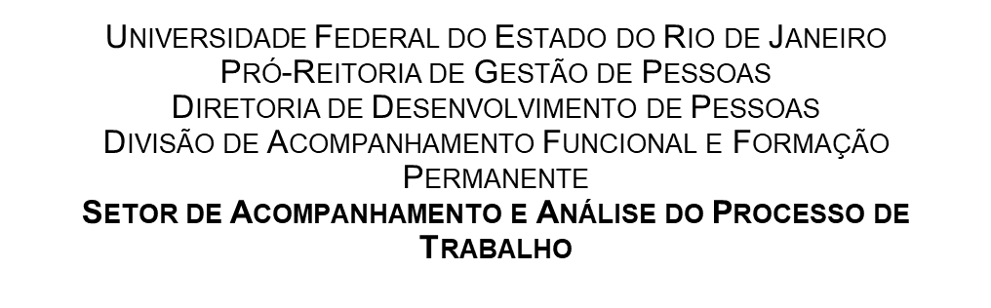
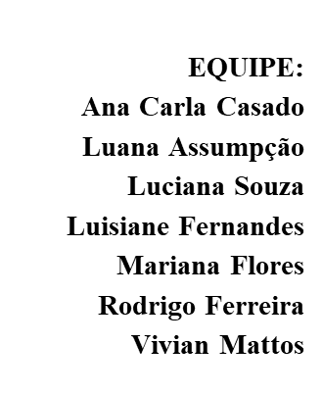
AVALIAÇÃO DE DESEMPENHO
2024

Slide 2
⮚O processo avaliativo ocorrerá de 29 de outubro a 02 de dezembro de 2024;
Quem deve preencher a avaliação de desempenho?
TODOS/AS os/as servidores/as Técnico-Administrativos/as, incluindo aqueles/as que já atingiram o topo da carreira, servidores/as aposentados/as que permanecem em atividade na UNIRIO, por meio de contrato, e docentes em cargo de chefia.
Preencherão a avaliação apenas os/as servidores/as que ingressaram até dia 29/07/2024, ou seja, que possuem ao menos 3 meses de exercício no setor.

Slide 3
Para acessar os formulários da avaliação, vá ao site da PROGEPE:
www.unirio.br/progepe
Clique em:
▪Avaliação de Desempenho 2024 –canto superior direito;
▪Leia todas as considerações importantes;
▪Clicar em “Estou ciente das orientações. Acesso exclusivo ao formulário 2024 do HUGG”.
Após a confirmação, você será encaminhado para a página da Avaliação de Desempenho.

Slide 4
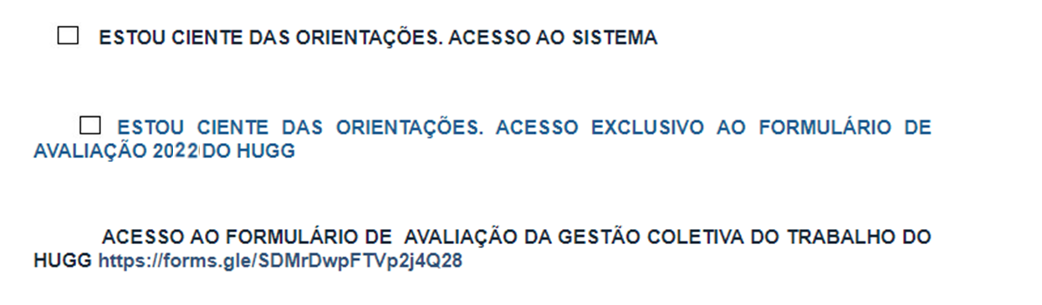



Acesso ao
formulário do
HUGG
2024
Além do formulário que contém
a avaliação da chefia e autoavaliação do/a servidor/a,
disponibilizamos também o formulário da
Avaliação da Gestão Coletiva do Trabalho.
O preenchimento é todo on line, por meio do Google Forms.
É o mesmo formulário preenchido por aqueles que fazem a AD pelo sistema.

Slide 5
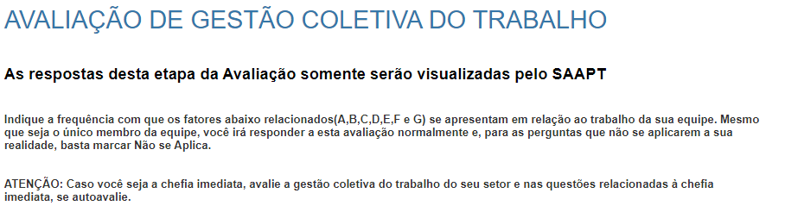

Slide 6
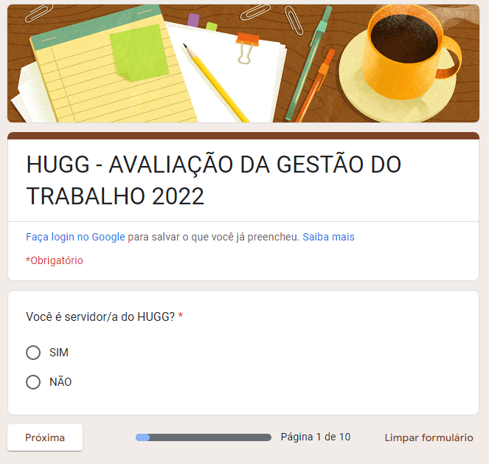
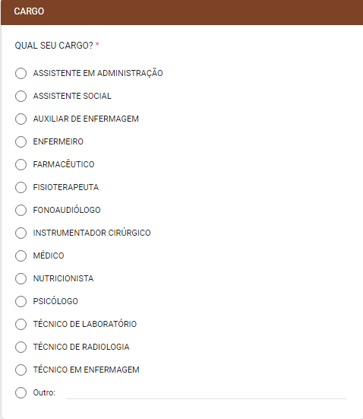
2024

Slide 7
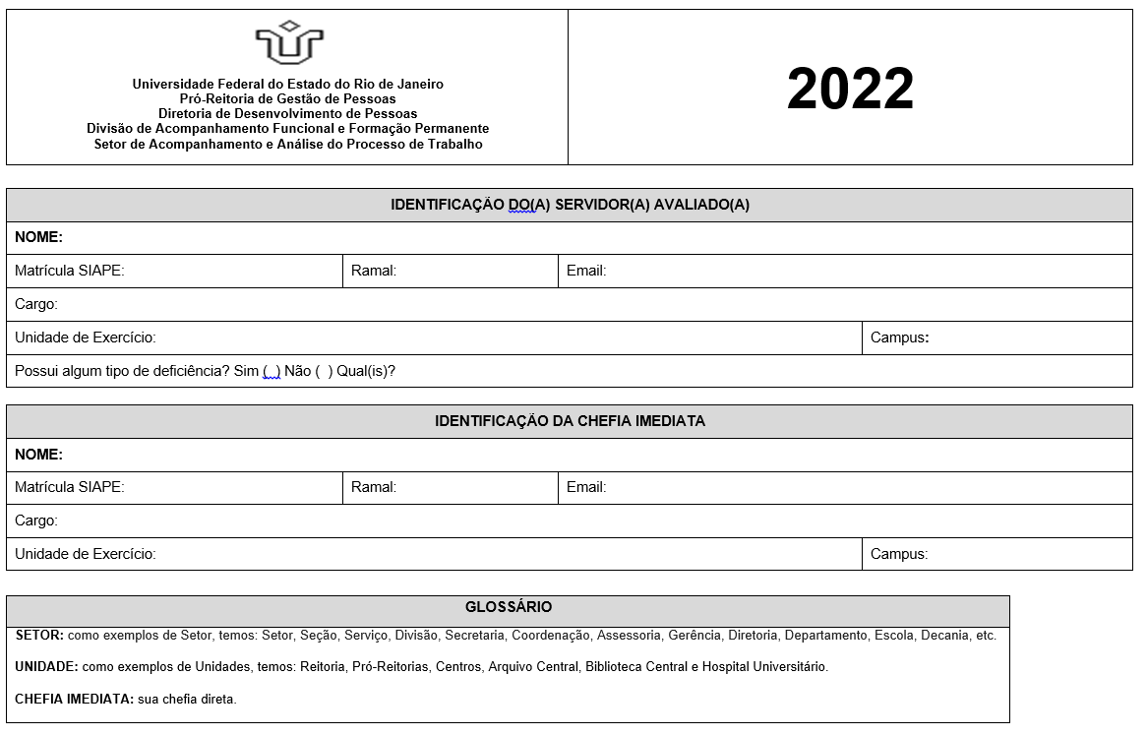
2024

Slide 8
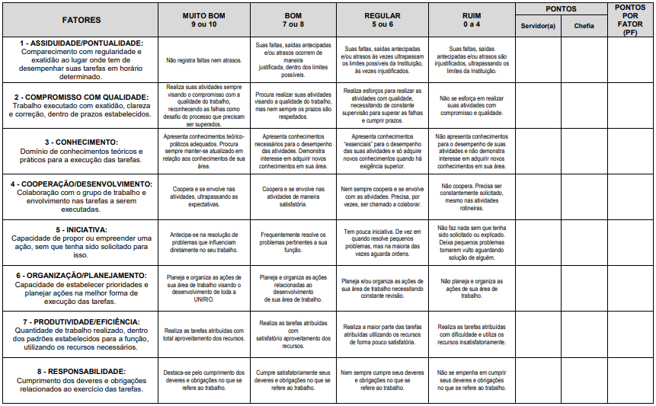

Slide 9
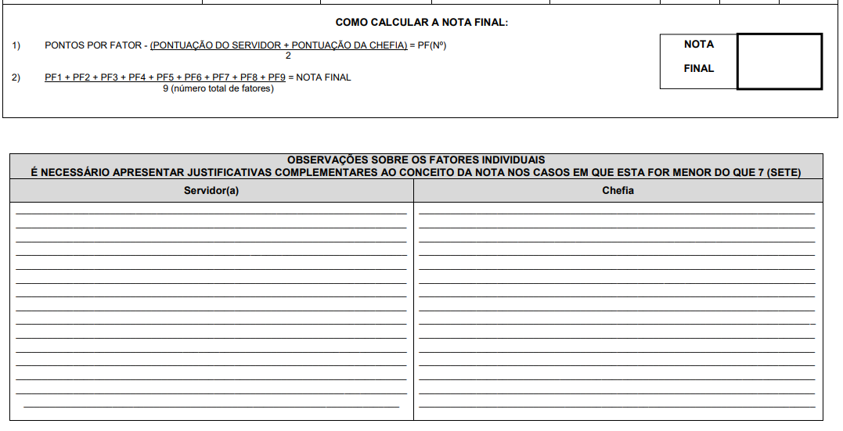

Slide 10
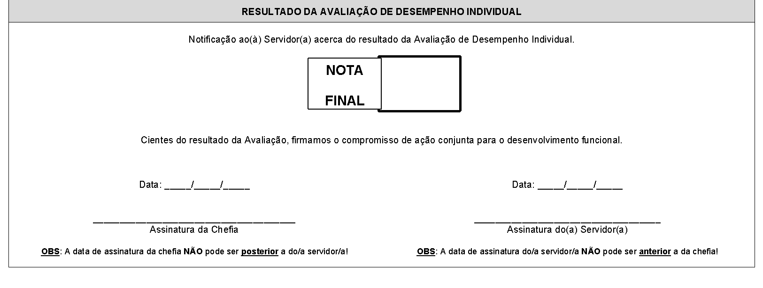

Slide 11
Servidor técnico SEM cargo de chefia
AGCT
Auto-Avaliação
Etapa 1
Etapa 2

Slide 12
Servidor técnico COM cargo de chefia
AGCT
Auto-Avaliação
Avaliação dos servidores da equipe
Etapa 1
Etapa 2
Pré-Avaliação
Auto-Avaliação
como Gestor
OU
Etapa 3
Avaliação dos servidores da equipe
AGCT
Auto-Avaliação

Slide 13
Servidor docente COM cargo de chefia
Etapa 1
Etapa 2
Etapa 3
Etapa 4
Pré-Avaliação
Auto-Avaliação
como Gestor
AGCT
Avaliação dos servidores da equipe

Slide 14
ATENÇÃO!
Em 23/10/24 foi publicada a Instrução Normativa PROGEPE Nº 01 sobre a Avaliação de Desempenho Anual.
FIQUEM ATENTOS/AS quanto à mudança do prazo para o preenchimento da avaliação após retorno de licenças e/ou férias, pois o seu não cumprimento afetará a sua progressão.
PARA O/A SERVIDOR/A ATUALMENTE AFASTADO/A OU DE FÉRIAS E COM RETORNO QUE NÃO PODE SER PREVISTO OU QUE ESTÁ PREVISTO PARA DEPOIS DO PERÍODO DE AVALIAÇÃO:
Se trabalhou por no mínimo 3 (três) meses em 2024 deverá enviar para o SAAPT, no prazo máximo de 10 dias após o retorno ao trabalho, o formulário preenchido e assinado pelo/a servidor/a e chefia;
ATENÇÃO: Não serão aceitas avaliações fora do prazo estabelecido na Instrução Normativa.

Slide 15


Acesse nosso canal no YouTube!
Progepe Saapt
DÚVIDAS?
Entre em contato com o SAAPT:
Email: progepe.saapt@unirio.br
Atenção: Os telefones da PROGEPE estão
temporariamente indisponíveis.

